Slide 1
水道行政の動向について
近畿地方整備局河川部
上下水道調整官
伴 善友

Slide 2
目次
水道行政における最近の出来事
水道の基盤強化に向けて
近畿地方整備局からの情報提供

Slide 3
水道行政における最近の出来事

Slide 4
水道行政における最近の出来事
年 | 月 | 出来事
令和６年 | １月 | 能登半島地震
 | ４月 | 水道整備・管理行政 移管
 | ９月 | 上下水道耐震化計画 策定通知
 | 11月 | 奈良県広域水道企業団 設立 第１回上下水道政策の基本的なあり方検討会 開催
 | 12月 | PFOS・PFOA 水質基準に格上げの方針
令和７年 | １月 | 八潮市交差点道路陥没事故
 | ２月 | 災害対策基本法等の一部を改正する法律案 閣議決定
 | ３月 | 下水道管路全国特別重点調査 要請 日水協「緊急時対応の手引き」改定
 | ４月 | 大阪広域水道企業団 新たに５団体が統合 阪神水道企業団 明石市に供給開始 京都市下京区の国道１号線で漏水事故
 | ５月 | 鋳鉄管の緊急調査実施 要請

Slide 5
水道の基盤強化に向けて

Slide 6
水道を取り巻く環境
現状と課題
① 老朽化の進行
高度経済成長期に整備された施設が老朽化。年間約２万件の漏水・破損事故が発生
耐用年数を超えた水道管路の割合が年々上昇中（R４年度23.6%）
② 耐震化の遅れ
基幹管路の耐震適合率は約４割に留まっている
大規模災害時には断水が長期化するリスク
③ 多くの水道事業者が小規模で経営基盤が脆弱
水道事業は主に市町村単位で経営されており、多くの事業が小規模で経営基盤が脆弱
小規模な水道事業は職員数も少なく、適切な資産管理や危機管理対応に支障
人口減少社会を迎え、経営状況が悪化する中で、水道サービスを継続できないおそれ
④ 計画的な更新のための備えが不足
約２分の１の水道事業者において、給水原価が供給単価を上回っている（原価割れ）
計画的な更新のために必要な資金を十分確保できていない事業者も多い
これらの課題を解決し、将来にわたり、安全な水の安定供給を維持していくためには、水道の基盤強化を図ることが必要

Slide 7
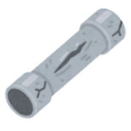

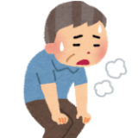



水道の基盤を強化するための基本的な方針
水道法第５条の２第１項に基づき定める水道の基盤を強化するための基本的な方針であり、今後の水道事業及び水道用水供給事業の目指すべき方向性を示すもの（令和元年9月30日厚生労働大臣告示）。
第１ 水道の基盤の強化に関する基本的事項
水道事業の現状と課題
関係者の責務及び役割
国：水道の基盤の強化に関する基本的かつ総合的な施策の策定、推進及び水道事業者等への技術的・財政的な援助、指導・監督を行う。 | 水道事業者等：事業を適正かつ能率的に運営し、その事業の基盤を強化する。将来像を明らかにし、住民等に情報提供する。
都道府県：広域連携の推進役として水道事業者間の調整を行う。水道基盤強化計画を策定し、実施する。水道事業者等への指導・監督を行う。 | 民間事業者：必要な技術者・技能者の確保、育成等を含めて水道事業者等と連携し、水道事業等の基盤強化を支援していく。
市町村：地域の実情に応じて区域内の水道事業者等の連携等の施策を策定し、実施する。 | 住民等：施設更新等のための財源確保の必要性を理解し、水道は地域における共有財産であり、自らも経営に参画しているとの認識で関わる。
老朽化・耐震性不足
経営環境の悪化
人材減少・高齢化
水道の基盤強化に向けた基本的考え方
①適切な資産管理 収支の見通しの作成及び公表を通じ、水道施設の計画的な更新や耐震化等を進める。
②広域連携 人材の確保や経営面でのスケールメリットを活かした市町村の区域を越えた広域的な水道事業間の連携を推進する。
③官民連携 民間事業者の技術力や経営に関する知識を活用できる官民連携を推進する。
第２ 水道施設の維持管理及び計画的な更新に関する事項
第３ 水道事業等の健全な経営の確保に関する事項
第４ 水道事業等の運営に必要な人材の確保及び育成に関する事項
第５ 水道事業者等の間の連携等の推進に関する事項
第６ その他水道の基盤の強化に関する重要事項

Slide 8
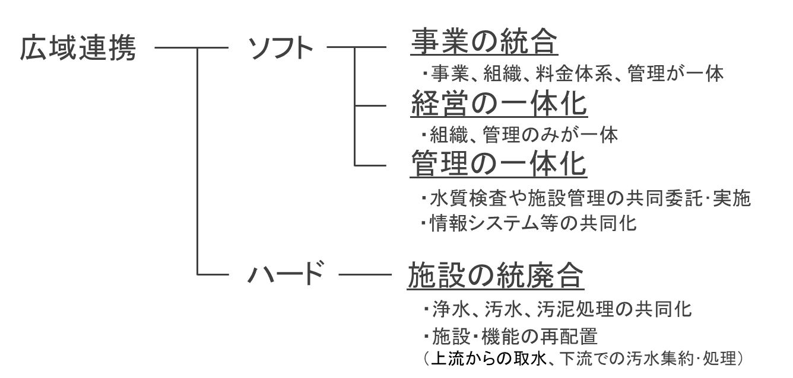
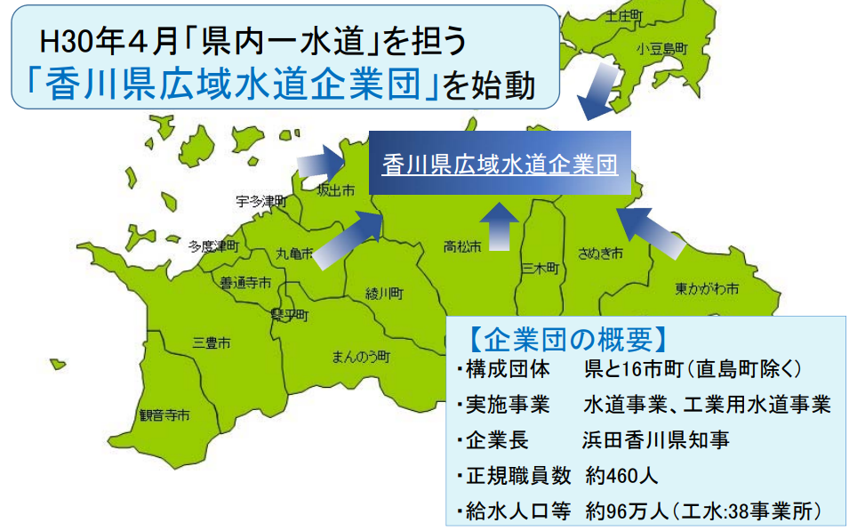
広域連携の推進
人口減少による料金・使用料収入の減少、職員数の減少による管理体制の脆弱化等に対応するため、民間ノウハウや活力を活用した官民連携や広域化の推進が課題
水道事業ではすべての都道府県において、水道広域化推進プランを策定済（全国で234圏域）
策定した広域化推進プランの実施を推進するため、国土交通省としては、モデル地域等における検討支援、事例集を水平展開するとともに、広域化に係る施設整備等に対する財政支援措置を実施
広域連携形態について
広域連携の事例
小規模で経営基盤が脆弱な事業者が多いことから、施設や経営の効率化・基盤強化を図る広域連携の推進が重要である。
経営の安定化やサービス水準等の格差是正、人材・資金・施設の経営資源の効率的な活用、災害・事故等の緊急時対応力強化等の大きな効果が期待される。
特に市町村の区域を越えた広域連携を推進していく。
広域連携前 | ■事業体等：1県8市8町1事務組合 ■基本方針：広域水道施設の整備、経年施設の更新整備
事業統合 （垂直・水平統合） 平成30年4月 | ■浄水場、管路の統廃合を計画、連絡管や統合浄水場 整備など230億円予定（浄水場数：71→38） ■将来の更新費用や経常管理費用の削減 ■IoTによる集中監視、AIによる水量計算 ■事業統合後10年間は旧事業体ごとの区分経理を維持し、 事業統合後10年間経過を目途に県下全域で水道料金を 統一

Slide 9
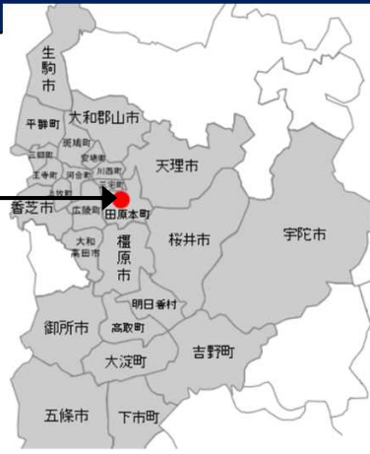
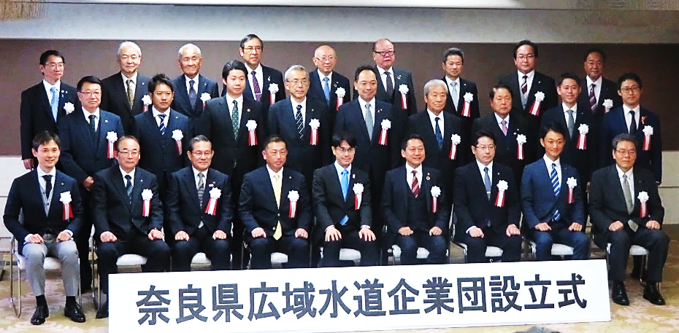
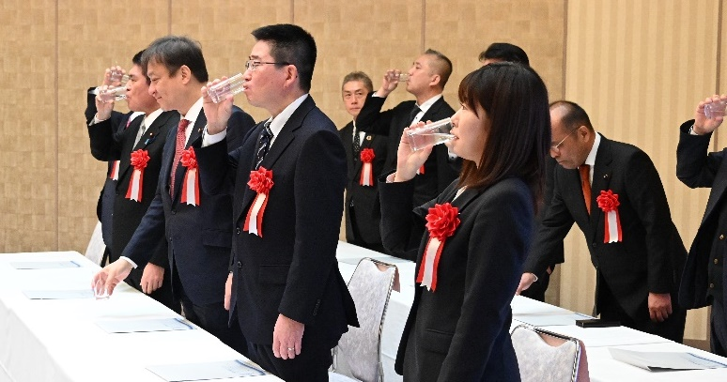
奈良県広域水道企業団が11月に設立
●奈良県では、近年水道事業を取り巻く課題に対して、市町村単独ではなく連携して広域で対処し、安全で安心な
水道水を将来にわたって持続的に供給することを目的に、県域水道一体化に取り組んできた。
●令和6年11月1日付で総務大臣より奈良県広域水道企業団の設立が許可され、同日、設立したところ。
●企業団の設立を記念し、令和6年12月1日（日）に設立式が開催され、来賓・地元関係者等 約６０名が参加。
企業団の概要
○構成団体：奈良県、大和高田市、大和郡山市、天理市、橿原市、桜井市、五條市、御所市、生駒市、香芝市、宇陀市、平群町、三郷町、斑鳩町、安堵町、川西町、三宅町、田原本町、
高取町、明日香村、上牧町、王寺町、広陵町、河合町、吉野町、大淀町、下市町
○奈良県、１０市、１５町、明日香村の27団体で構成、約91万人の住民が対象の水道事業を創設
本部
位置
現状イメージ
A市
各家庭
統合後イメージ
各家庭
奈良県
B市
奈良県広域水道企業団
水源
…
統合
水源
Z町
設立式の概要
■日 時：令和６年12月1日（日） 1４:３0～1５:３０
■会 場：ホテルリガーレ春日野
■主 催：奈良県
水道水で乾杯
27構成団体での記念撮影

Slide 10
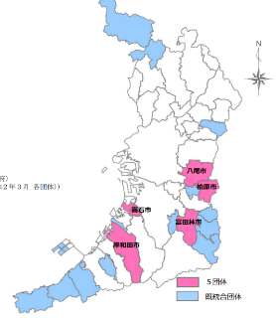
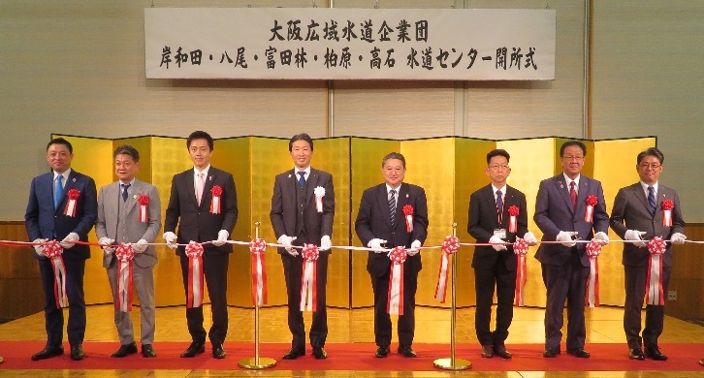
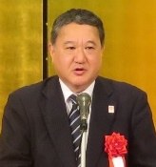
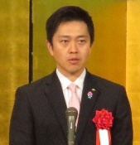
大阪広域水道企業団 水道センター開所式（4月1日）
●大阪広域水道企業団は、将来にわたり安全・安心な水道水を安定的に届けるため、府域の水道事業の効率化や運営基盤の強化につながる「広域化」を推進し、企業団を核とした「府域一水道」をめざしている。
●令和７年４月１日から、岸和田市、八尾市、富田林市、柏原市、高石市の水道事業を企業団が引き継ぐこととなり、新たに５団体の水道センターを開所することを祈念して開所式が開催された。
企業団の概要
■大阪府水道部から水道用水供給事業を承継
大阪府内の42市町村に水道用水を供給
■平成29年から市町村の水道事業との統合開始
広域化による水道事業の効率化や運営基盤の強化
■これまでに府内の14団体と統合
今回の統合で19団体の水道事業を担う
企業団イメージ
大阪広域
水道企業団
今回統合
A市
各家庭
既統合
B町
八尾市
水源
高石市
柏原市
O市
富田林市
取水
浄水・送水
配水
給水
岸和田市
■日 時：令和７年４月1日（火） 15:00～1５:３5
■会 場：プリムローズ大阪 ２階 鳳凰
■主 催：大阪広域水道企業団
開所式の概要
長谷川 朋弘
近畿地方整備局長
吉村 洋文
大阪府知事
テープカット

Slide 11
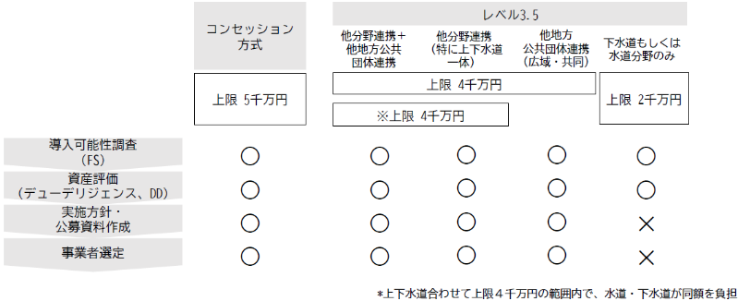
官民連携の推進
PPP/PFI推進アクションプラン(令和5年改定版)で新たに「ウォーターPPP」を位置づけ取組を推進
「ウォーターPPP」は、水道、下水道、工業用水道分野において、公共施設等運営事業（コンセッション方式）に加え、コンセッション方式に段階的に移行するための官民連携方式として、新たに ｢管理・更新一体マネジメント方式｣を含めたもの
ウォーターPPPの概要
上下水道一体のウォーターPPP推進に向けた取組
ガイドライン等の整備
「水道事業における官民連携に関する手引き」（R6.3 改訂）、「下水道分野におけるウォーターPPPガイドライン第1.0版」（R6.3 策定）に、今後、上下水道一体ならではの効果・メリット、導入検討上のポイント・留意点、契約書等のひな形等を追記予定
官民連携推進協議会とPPP/PFI検討会の合同開催
これまで別個開催していた協議会（水道）と検討会（下水道）を初めて合同開催し、水道と下水道、官と民が一堂に会する「場」を創出することで、上下水道一体のウォーターPPP推進の機運を醸成
ウォーターPPP導入検討費補助
R5補正から国費による定額支援制度を創設し、ウォーターPPPを導入しようとする地方公共団体の検討費用を補助
（コンセッション方式、他地方公共団体連携（広域・共同）のほか、上下水道一体等の他分野連携について、上限額等のインセンティブを設定）
社会資本整備総合交付金等
令和6年度から、上下水道一体でのウォーターPPP内の改築等整備費用に対し、国費支援の重点配分を実施
■ PPP/PFI推進アクションプラン（令和5年改定版）
におけるウォーターPPPの目標
分野名 | 事業件数 10年ターゲット ※1 | R5年度 具体化件数 | R6年度具体化 件数（累積） ※2 | 早期に具体化が見込まれる件数（累積） ※2
水道 | 100件 | 5件 | 6件 | 約25件
下水道 | 100件 | 3件 | 10件 | 約40件
工業用水道 | 25件 | 3件 | 8件 | 約10件
※1 PPP/PFI推進アクションプラン（令和5年改定版）で
令和13年度までに狙うこととされている件数
※2 件数は、今後の状況に応じて変更がありうる

Slide 12



上下水道一体のウォーターPPP推進に向けて
共通する事業・経営の課題
① 職員数減少
「ヒト」
上下水道職員の不足
技術力の不足、継承困難
今後さらに
加速
職員不足の補完、民間の経営ノウハウや創意工夫等による事業の効率化、経営改善が必要
② 施設老朽化
「モノ」
上下水道施設の更新需要増加
ストック増による維持管理費増加
③ 収入減少
「カネ」
水道料金・下水道使用料収入の減少
期待しうる効果・メリット
水道分野と下水道分野が連携したウォーターPPPとすることで、例えば、次のような効果・メリット等を期待しうると考えられる。
事業規模拡大による民間の参画や創意工夫の促進
運転監視、保守点検等の共通化による費用の縮減
薬品等の一括購入による費用の縮減
お客さま窓口の一元化による住民等の利便性向上
上下水道一体のウォーターPPP推進に向けた支援
参考となる先行事例
ウォーターPPP導入検討費補助
コンセッション方式、他地方公共団体連携（広域・共同）のほか、他分野連携（上下水道一体等）に、上限額等のインセンティブを設定
社会資本整備総合交付金等
上下水道一体のウォーターPPP内の改築等整備費用に重点配分
宮城県上工下水一体官民連携運営事業
（みやぎ型管理運営方式）
令和4年4月から事業開始（20年間）
【コンセッション方式】
守谷市上下水道施設管理等包括業務委託
令和5年4月から事業開始（10年間）
【レベル3.5】
上下水道分野の連携可能性を模索いただき、上下水道部局での協働の機運を醸成ください！

Slide 13
近畿地方整備局からの情報提供

Slide 14
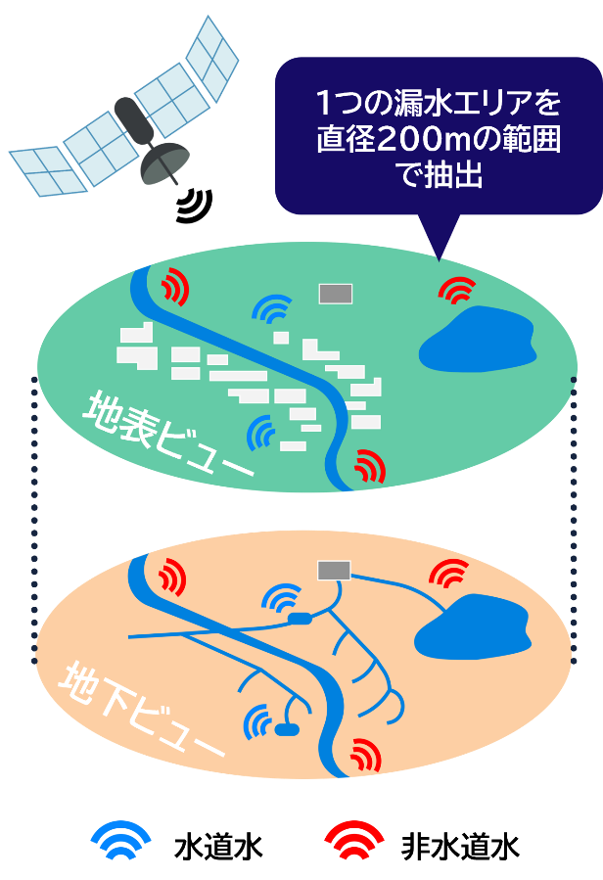
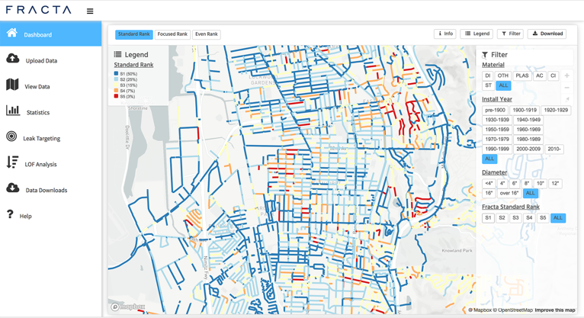
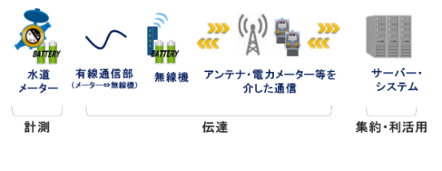
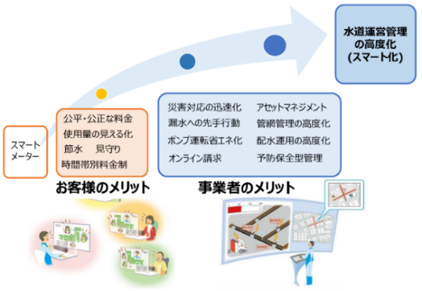
上下水道ＤＸの推進
施設の老朽化や、管理に精通した熟練職員の減少などが進む中、デジタル技術を活用し、メンテナンスの効率を向上させる「上下水道DX」の推進が重要。
メンテナンスの効率化を抜本的に向上させることが可能となる上下水道ＤＸ技術のカタログを令和７年３月に公表し、今後３年程度での標準装備を推進。
人工衛星データを用いた漏水検知
ＡＩを活用した管路劣化診断
スマート水道メーターの活用
人工衛星による水道水の反射波データをAIで解析し漏水区域を特定
管路情報＆環境ビッグデータ×AIにより管路１本ごとの劣化状況を可視化
スマート水道メーターとは、遠隔で検針値等の水量データが取得可能な水道メーターのことをいう。
指定された時間間隔又は一定水量の使用ごとにデータ送信が可能であり、データセンター側と双方向通信が可能なものもある。
IoT、AIなどを活用することにより、検針業務の省力化や漏水箇所の早期発見、施設規模の最適化、データの見える化など、さまざまな効果が期待できる。
現状
・設置年、材質等に基づく
管路更新 →LCC増大
・漏水発生時に修繕対応
→事後保全
ＡＩ診断
・破損確率予測に基づく
管路更新 →LCC低減
・漏水発生前に管路更新
→予防保全
出典）公益財団法人水道技術研究センター

Slide 15
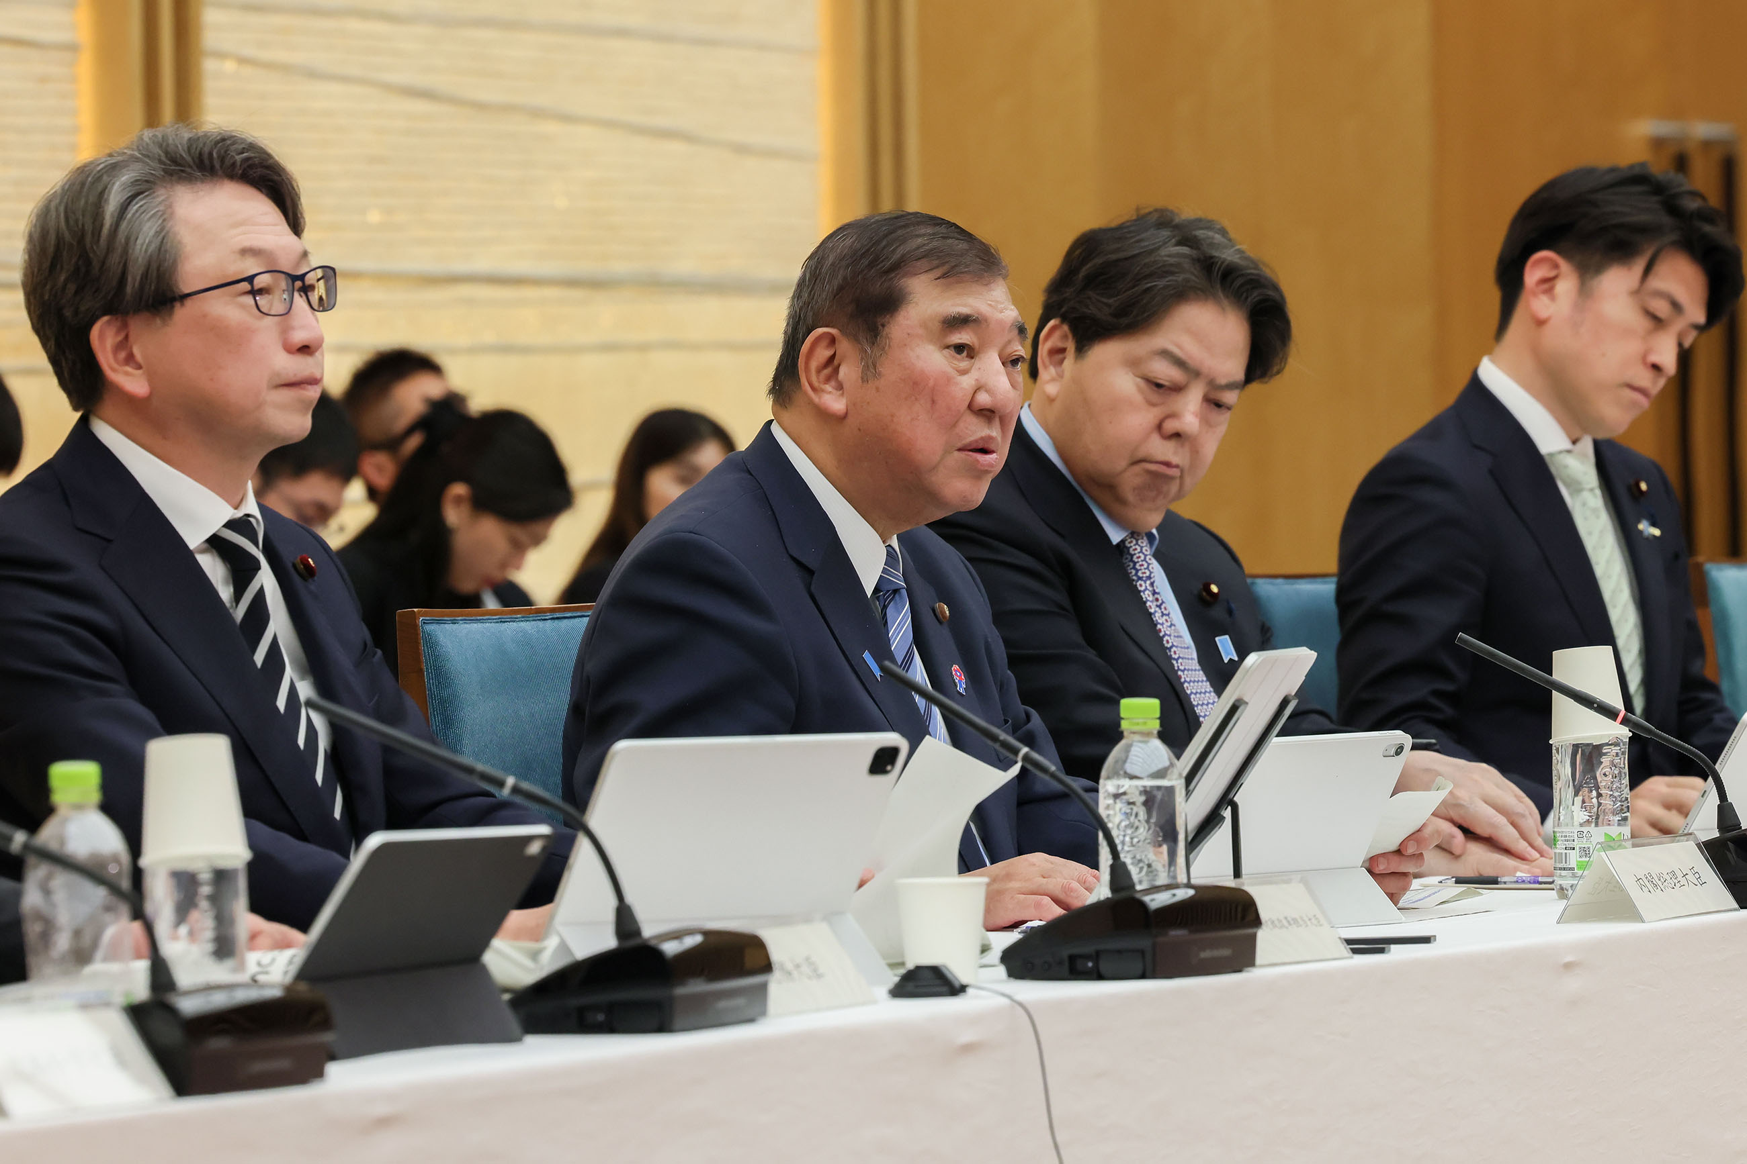
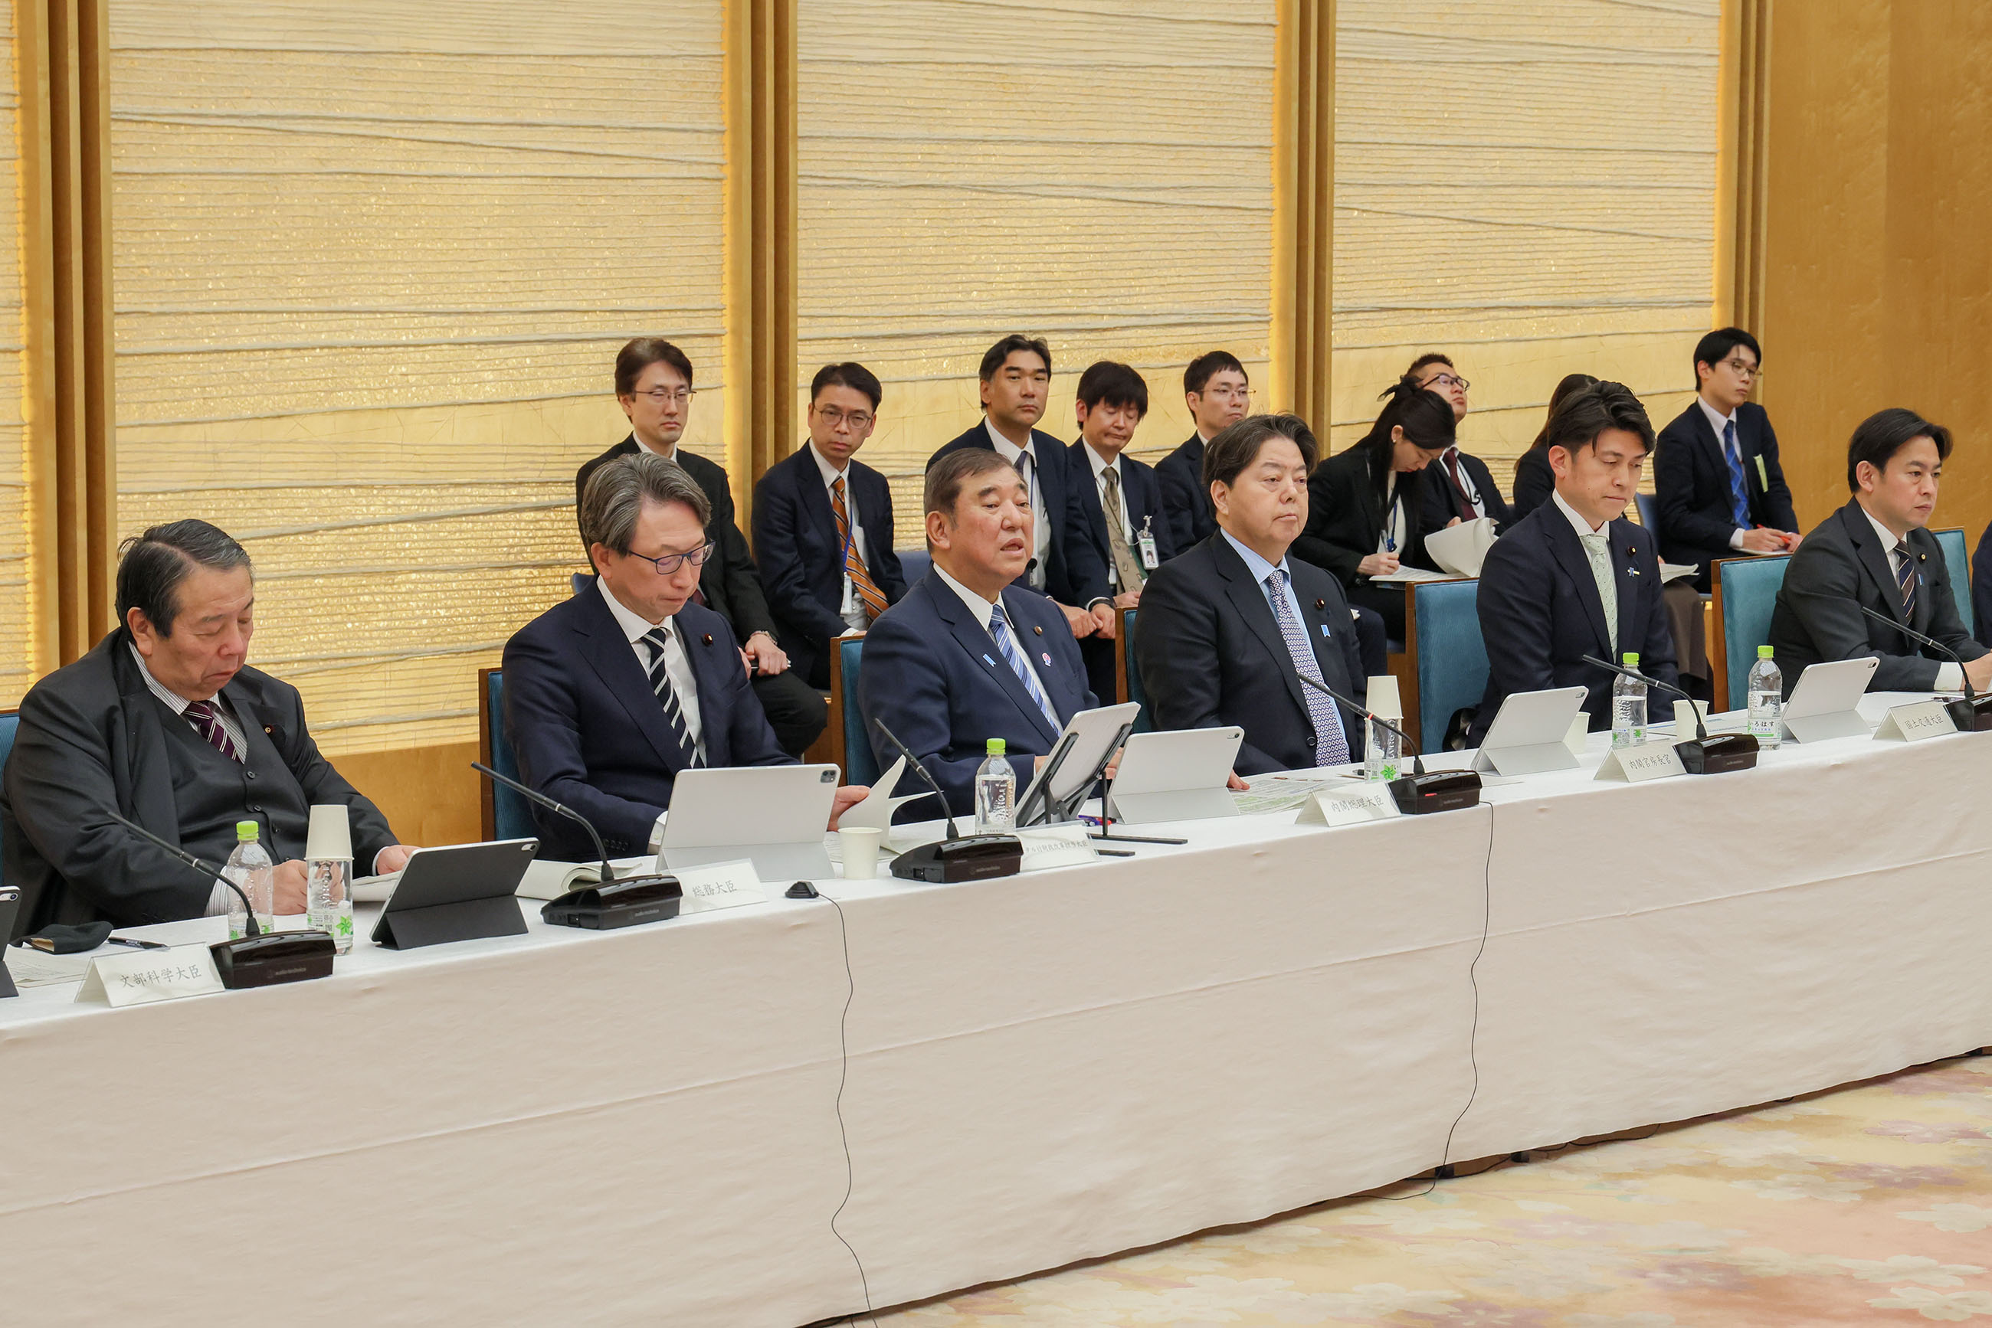
上下水道ＤＸの推進
デジタル行財政改革会議（第９回）における石破総理ご発言（抄）
● インフラにつきましては、１月２８日、埼玉県で重大事故がございました。上下水道インフラの老朽
化に対応し、自治体による事業運営を持続可能なものとするよう、これを急務として取り組んでいた
だきたいと存じます。
● 中野大臣、村上大臣は、人工衛星データやドローンなどを用いた漏水検知、地中の管路内部の
点検等のＤＸ技術について、今後５年程度で全国で実装するという目標を大幅に前倒しし、できる自治体から速やかに実装を進め、３年程度で全国で標準実装できるよう取り組んでください。
● あわせて、地方自治体におけるインフラ全般の維持につきましても、目視などに頼りがちな現場
業務をデジタルの活用により、正確性を増し安全性を確保しながら、現場負担を軽減できるよう、ル
ールの見直しなどを自治体に働きかけてください。
参考：会議当日の様子（出典：首相官邸ＨＰ）

Slide 16
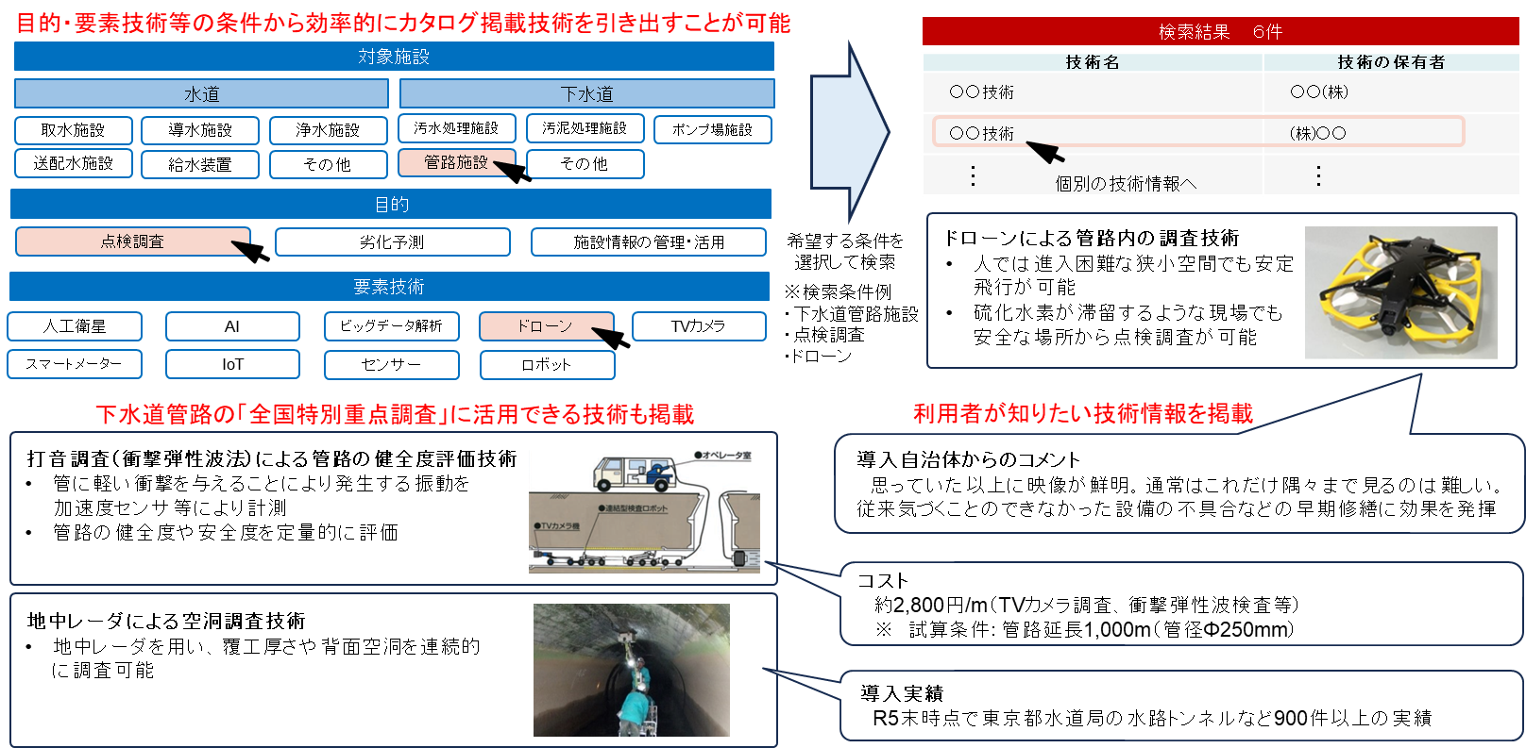
上下水道ＤＸの推進
上下水道施設のメンテナンスの高度化・効率化に資する「点検調査」、「劣化予測」、「施設情報の管理・活用」等に活用できるDX技術（計１１９技術※）を掲載（R7.3.28 国土交通省HPで公開）
※ 水道：７３技術、下水道：９１技術 （水道・下水道どちらにも活用できる技術があるため合計は一致しない）
今後も定期的にカタログに掲載する技術を追加し、内容を充実
カタログを活用し、全国の上下水道において、今後３年程度でDX技術を標準実装できるよう取組を実施

Slide 17
水道施設整備費補助金等の概要
１ 事業の目的
水道事業又は水道用水供給事業を経営する地方公共団体に対し、その事業に要する経費のうち一部を補助（交付）することにより、国民生活を支えるライフラインである水道について、水道施設の耐災害性強化及び水道事業の広域化を図るとともに、安全で良質な給水を確保するための施設整備等を進める。
２ 事業の概要
水道施設整備費（個別補助） 令和６年度当初予算 170億円
令和７年度当初予算 202億円
【概要】水道事業又は水道用水供給事業を経営する地方公共団体に対し、安全で質が高い持続的な水道を確保するため、その事業の施設整備に要する費用の一部を補助する。
○ 簡易水道等施設整備費補助 ・布設条件の特に厳しい農山漁村における簡易水道の施設整備事業
○ 水道水源開発等施設整備費補助
・ダム等の水道水源施設整備事業
・水源水質の悪化に対処するための高度浄水施設整備事業
・水道システムの「急所」となる施設の耐震化を計画的・集中的に支援するための水道基幹施設耐震化事業
・早期に給水機能を確保するために整備する可搬式浄水施設・設備の費用を支援するのための水道広域的災害対応支援事業
防災・安全交付金 令和６年度当初予算 8,707億円の内数
令和６年度補正予算 3,506億円の内数
令和７年度当初予算 8,470億円の内数
【主な事業】
○ 水道総合地震対策事業 ・災害等緊急時における給水拠点の確保のために行う配水池等の整備や浄水施設等の基幹水道構造物の耐震化等
・導水管・送水管、重要施設に接続する配水管の耐震化、導水管・送水管の複線化等
※基幹事業として行う水道管路の耐震化と一体性を有する場合は、重要施設の給水管の耐震化を効果促進事業（間接補助）として実施が可能。
○ 水道事業運営基盤強化推進事業 ・水道事業の広域化（事業統合または経営の一体化）に必要な施設整備等
【概要】地方公共団体が作成する「社会資本総合整備計画」に基づく事業の実施に要する経費に対して交付金を交付する。
上下水道一体効率化・基盤強化推進事業費（個別補助） 令和６年度当初予算 30億円
令和６年度補正予算 12億円
令和７年度当初予算 36億円
【概要】上下水道一体での効率化・基盤強化の取組を強力に進め、効率的で持続的な上下水道事業を実現するための事業に要する費用の一部を補助する。
【主な事業】
○ 上下水道施設再編推進事業 ・流域全体として最適な上下水道施設の施設再編の検討を推進するための計画策定事業
○ 上下水道施設耐震化推進事業 ・上下水道が連携した耐震化を推進するための計画策定事業
○ 官民連携等基盤強化推進事業 ・ウォーターPPPの導入を加速化するため、ウォーターPPPの導入検討事業
○ 上下水道DX推進事業 ・DXによる業務効率化等のため、先端技術を活用した設備の導入事業
３ 実施主体等
○実施主体：地方公共団体が経営する水道事業者 等 ○補助（交付）先：地方公共団体 ○補助率：１／４、１／３、４／１０ 等

Slide 18
事業評価の適正な実施について
国土交通省所管公共事業の事業評価実施要領
「国土交通省所管公共事業の事業評価実施要領」（令和６年６月27日改訂）
「水道施設整備事業の新規事業採択時評価実施要領細目」（令和６年６月27日策定）
「水道施設整備事業の再評価実施要領細目」 （令和６年６月27日策定）
「水道施設整備事業の事後評価実施要領細目」（令和６年６月27日策定）
「水道事業の費用対効果分析マニュアル」（平成19年7月策定、平成23年7月改訂、平成29年3月改訂）
に基づき、適切に評価を実施
対象事業
国庫補助事業が対象
水道に係る以下の種類の公共事業のうち、維持・管理に係る事業、災害復旧に係る事業等を除く十億円以上の費用を要することが見込まれる事業とする。）
  独立行政法人等施行事業
  (2) 補助事業
事前評価
事業の採択前の段階において実施
再評価
事業採択後5年を経過して未着手、10年を経過して継続中、10年経過以降は原則5年経過して継続中の事業を対象に実施
社会経済情勢の急激な変化等※により事業の見直しの必要が生じた場合は、適宜実施
※評価対象事業に密に関係する上位計画や関連する計画の変更、少子高齢化に伴う人口減少や生活様式の変化による
水需要の変化、評価対象事業の事業費の大幅な増加や工期の大幅な延長など
事後評価
実施主体により事後評価が行われることを期待
※社会資本整備総合交付金による事業は「社会資本整備総合交付金交付要綱」等に基づき、適切に評価を実施

Slide 19
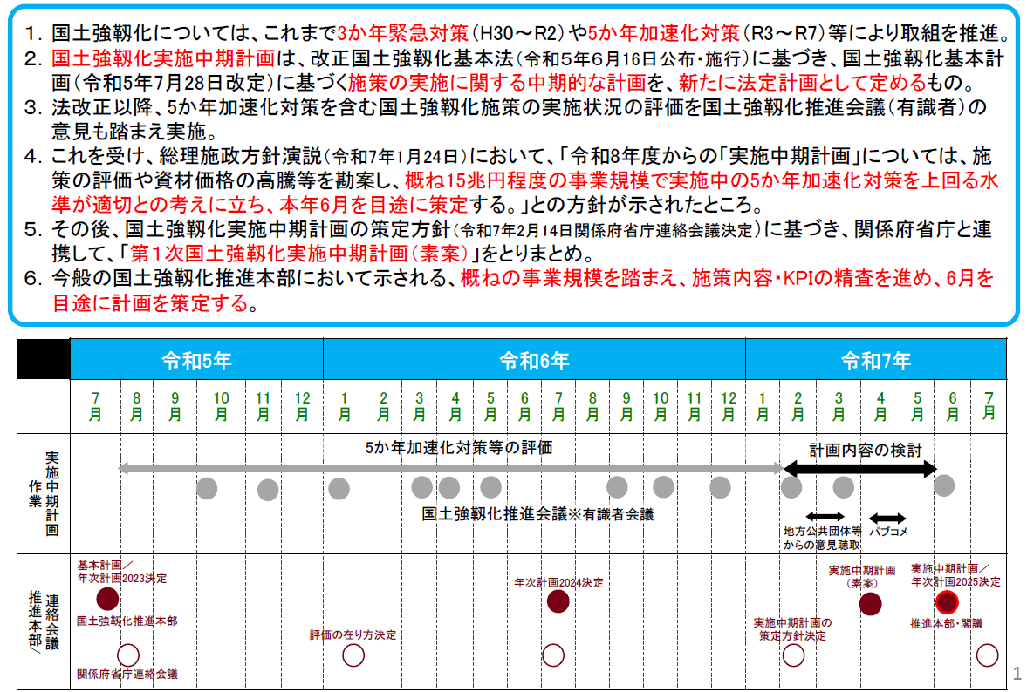
国土強靱化実施中期計画（素案）について
出典：令和７年４月１日国土強靱化推進本部（第22回）資料１

Slide 20
国土強靱化実施中期計画（素案）について
能登半島地震における上下水道施設の甚大な被害や、埼玉県八潮市における大規模な道路陥没事故等を踏まえ、国土強靭化実施中期計画（素案）に、上下水道の耐震化や老朽化対策の推進が位置付けられた。
【上下水道の耐震化・老朽化関係 抜粋】
第３章 計画期間内に実施すべき施策
（２）経済発展の基盤となる交通・通信・エネルギーなどライフラインの強靱化
・・・（抜粋）・・・ 上下水道、電力、通信等について、地域の実情を踏まえ、維持すべき施設の耐災害性強化・老朽化対策を推進するとともに、自立分散型施設を適切に組み合わせ、持続可能なインフラへと再構築を図る。これにより、ライフラインの機能維持・早期復旧を可能とし、被災地の生活・生業を守る。
【KPI : 上下水道施設の耐災害性強化】
上下水道 一体耐震化 | 給水区域内かつ下水道処理区域内における重要施設（約25,000箇所）のうち、 接続する水道・下水道の管路等の両方が耐震化されている重要施設の割合 | 15％【R５】→ 34％【R12】 → 100％【R36】
水道の 急所耐震化 | 水道の急所施設である導水管・送水管（約62,000km）の耐震化完了率 | 43％【R５】→ 59％【R12】 → 100％【R31】
 | 水道の急所施設である取水施設（約7,600万㎥/日）の耐震化完了率 | 46％【R５】→ 67％【R12】 → 100％【R23】
 | 水道の急所施設である浄水施設（約7,100万㎥/日）の耐震化完了率 | 43％【R５】→ 76％【R12】 → 100％【R17】
 | 水道の急所施設である配水池（約4,000万㎥）の耐震化完了率 | 67％【R５】→ 84％【R12】 → 100％【R18】
下水道の 急所耐震化 | 下水道の急所施設である下水道管路（約8,400km）の耐震化完了率 | 72％【R５】→ 82％【R12】 → 100％【R25】
 | 下水道の急所施設である下水処理場（約1,700箇所）の耐震化完了率 | 48％【R５】→ 62％【R12】 → 100％【R32】
 | 下水道の急所施設であるポンプ場（約900箇所）の耐震化完了率 | 46％【R５】→ 65％【R12】 → 100％【R25】
【KPI : 上下水道施設の戦略的維持管理・更新】
点検により、更新等が必要となった水管橋（補剛形式：約760箇所）の対策完了率 | ０％【R３】→ 100％【R12】
※「下水道等に起因する大規模な道路陥没事故を踏まえた対策検討委員会」等の議論を踏まえ、今後検討

Slide 21
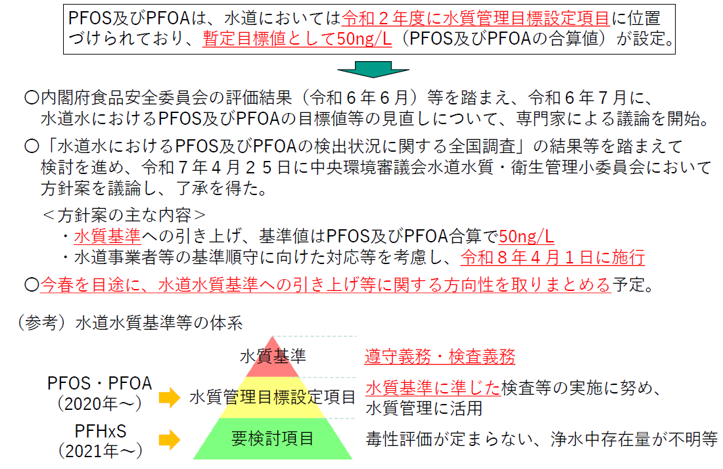
環境省における水道水のPFOS及びPFOAに関する検討

Slide 22
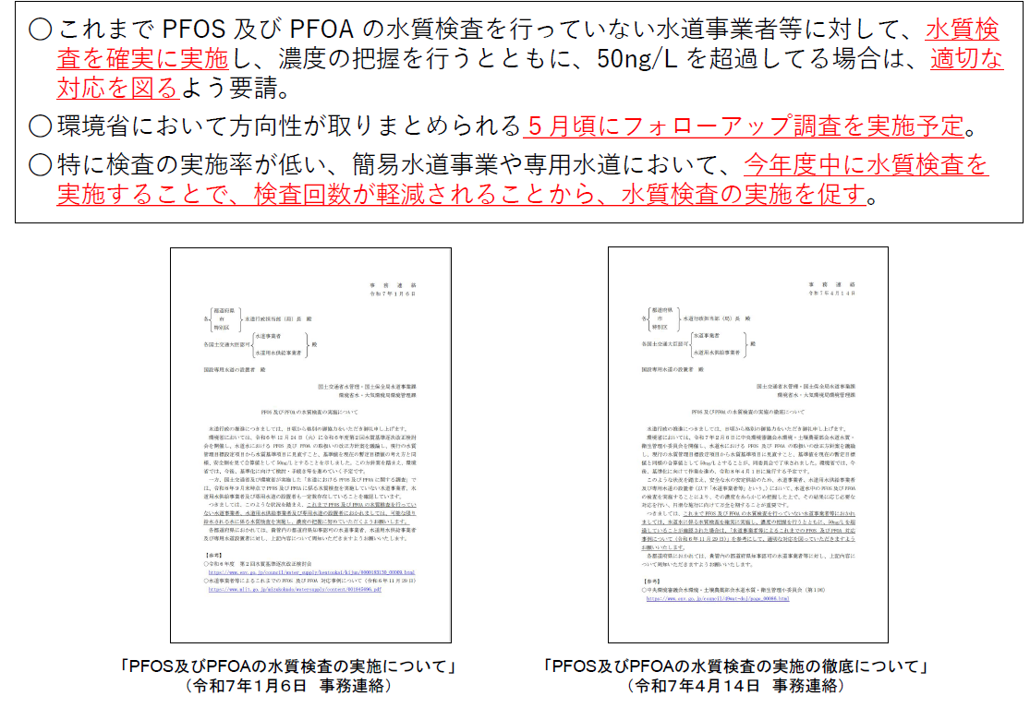
水道におけるPFASに関する調査のフォローアップ等について

Slide 23
水道におけるPFOS及びPFOAに関するお願い事項
①水質検査の実施の徹底
昨年度、国土交通省及び環境省が実施した「水道におけるPFOS及びPFOAに関する調査」では、令和６年９月末時点でPFOS及びPFOAに係る水質検査を実施していない水道事業者、水道用水供給事業者及び専用水道の設置者が一定数存在していました。
そのため、令和７年１月６日に、国土交通省及び環境省が連名で発出した事務連絡「PFOS及びPFOAの水質検査の実施について」において、これまでPFOS及びPFOAの水質検査を行っていない水道事業者、水道用水供給事業者及び専用水道の設置者におかれましては、可能な限り給水される水に係る水質検査を実施し、濃度の把握に努めていただくようお願いさせて頂いたところです。
また、令和７年４月１４日に、国土交通省及び環境省が連名で発出した事務連絡「PFOS及びPFOAの水質検査の実施の徹底について」において、令和８年４月１日からの円滑な施行に向けて、水質検査を確実に実施し、適切な対応を図って頂くよう、改めて連絡させて頂きました。
新規に井戸掘削や活性炭処理施設が必要など、対応方法によっては、数ヶ月要するなど、長い期間を要するため、早めに水質検査を実施し、50ng/Lを超過することが確認された場合は、適切な対応を図れるようお願いします。

Slide 24
水道におけるPFOS及びPFOAに関するお願い事項
②使用済活性炭の適切な取扱い
令和７年３月26日に、環境省が「PFOS等を含む水の処理に用いた使用済活性炭の適切な保管等について」を発出し、暫定目標値を超過する濃度の水処理に用いた使用済活性炭の適切な取扱いに関して留意すべき点等について整理
①使用済活性炭の適切な保管
・使用済活性炭を長期間保管する場合には、雨水等が当たらないよう保管 など
②使用済活性炭の適正処理
・排出事業者から廃棄物処理業者に対して含有情報を適切に提供
・「PFOS及びPFOA含有廃棄物の処理に関する技術的留意事項」（環境省環境再
生・資源循環局廃棄物規制課、令和４年９月）を参考に分解処理
・使用済み活性炭の濃度が５µg/kg-dry以下のものは、技術的留意事項の対象外※
※廃棄物処理法ほか関係法令を遵守の上、適正に処理
③使用済活性炭の再生
・再生事業者に含有情報を伝え、当該再生事業者において受入可能か確認
・排水又は排ガス中の PFOS 等の濃度を測定し、確実に分解処理されているかを
確認（技術的留意事項を参考）

Slide 25
災害時における情報連絡ルート
「地震等緊急時対応の手引き」（日本水道協会）
情報連絡ルート①
国土交通省
水道事業課
厚生労働省
水道課
各地方整備局
等経由
都道府県
水道行政担当部
情報共有
情報連絡
令和７年４月１日付け国水水第563号
日水協救援本部
地方支部等内の水道事業体
地方支部内の都府県支部長等
被災地方
支部長
都府県支部等内の
水道事業体
情報共有
被災都府県
支部長等
【先遣調整隊】
関係各省、団体
地震等緊急時
情報連絡ルート②
被災水道事業体
【現地調査隊】
（凡例）
情報連絡
先遣調整隊、現地調整隊
他の地方支部長
地方支部内の
都府県支部長等

Slide 26
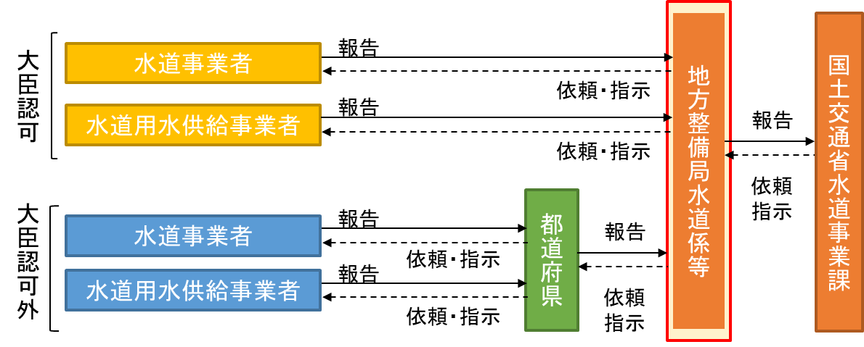
近畿地方整備局に対する情報連絡について
■道路陥没等の事故により、上下水道事業について世間の関心が高まっている
2月12日付けの事務連絡にて、情報提供依頼における【情報提供をお願いしたいケース】に
報道等で取扱われた場合及び報道機関等に情報提供した場合が追加
■事故等に関する情報提供依頼（R6～） ※自然災害等は別フローを参照
・【情報提供をお願いしたいケース】に今後移行する可能性が見込まれる場合
・報道機関等からの問合せ対応を行った場合 概ね３０分以内を目処に【速報（メール＋TEL）】
・SNS等をはじめとした情報発信ツールへの掲載を確認した場合
○参考通知（令和６年４月３日付け国水水第１号）
健康危機管理の適正な実施並びに水道施設への被害情報及び水質事故等に関する情報の提供について
https://www.mlit.go.jp/mizukokudo/watersupply/content/001744328.pdf
■訓練への参加について
協定等に基づき実施される防災訓練について、今年度、近畿地整水道担当は２件の情報連絡訓練へ参加
今後も、府県及び国（地方整備局）を含めた訓練計画をご検討願います

Slide 27
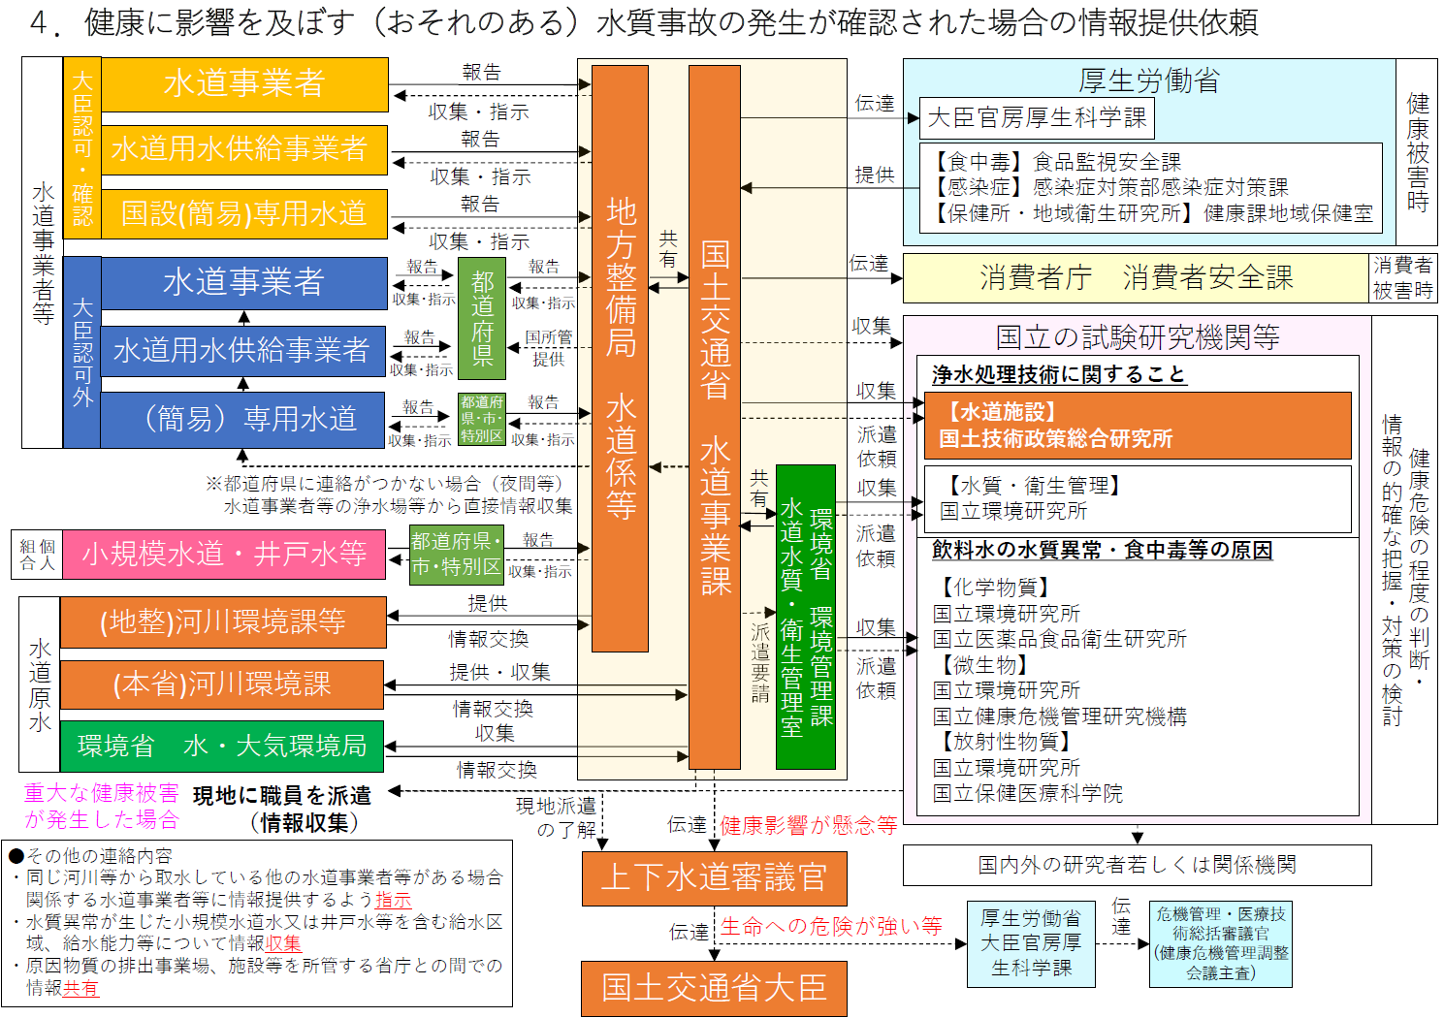
近畿地方整備局に対する情報連絡について

Slide 28
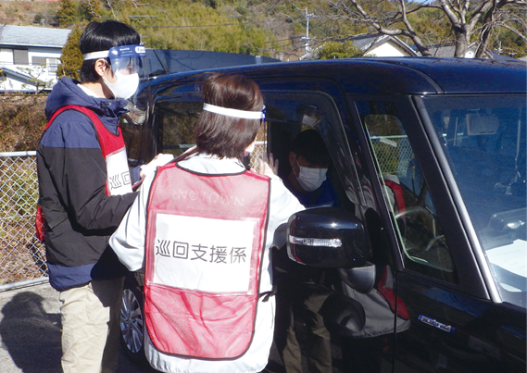
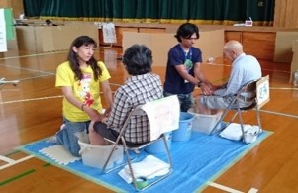
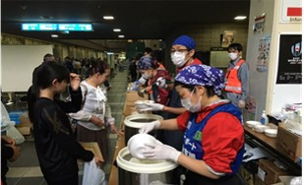
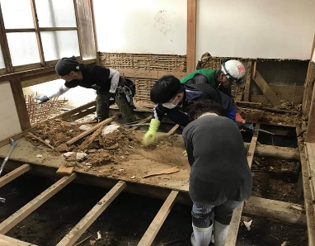
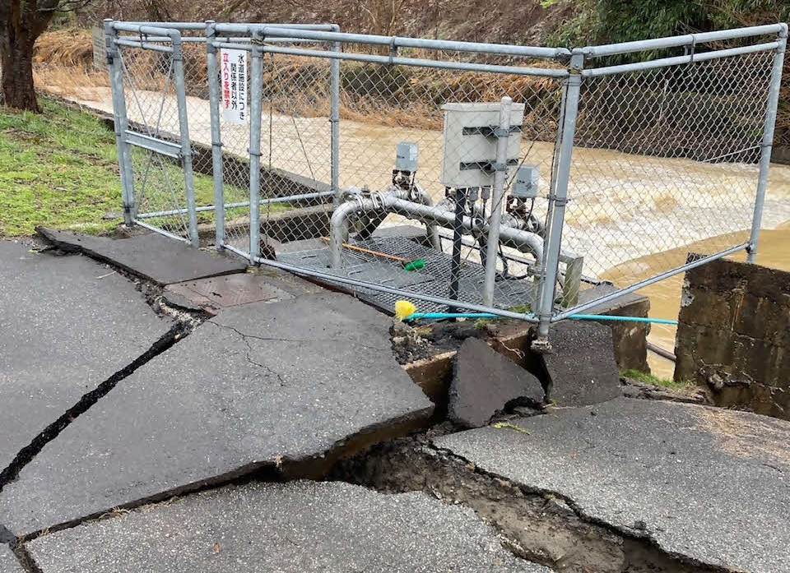
災害対策基本法等の一部を改正する法律案について
趣 旨
令和６年能登半島地震の教訓等を踏まえ、災害対策の強化を図るため、国による支援体制の強化、福祉的支援等の充実、広域避難の円滑化、ボランティア団体との連携、防災DX・備蓄の推進、インフラ復旧・復興の迅速化等について、以下の措置を講ずる。
改正内容
①国による災害対応の強化
１）国による地方公共団体に対する支援体制の強化
２）司令塔として内閣府に「防災監」を設置
★災害対策基本法
国は、地方公共団体に対する応援組織体制を整備・強化。
国は、地方公共団体からの要請を待たず、先手で支援。
★内閣府設置法
国による応援組織の例（国土交通省TEC-FORCE）
②被災者支援の充実
３）「被災者援護協力団体」の登録制度の創設
１）被災者に対する福祉的支援等の充実
★災害救助法、災害対策基本法
★災害対策基本法、災害救助法
高齢者等の要配慮者、在宅避難者など多様な支援ニーズに対応するため、災害救助法の救助の種類に「福祉サービスの提供」を追加し、福祉関係者との連携を強化。災害対策基本法においても「福祉サービスの提供」を明記。
支援につなげるための被災者、避難所の状況の把握。
避難所の運営支援、炊き出し、被災家屋の片付け等の被災者援護に協力するNPO・ボランティア団体等について、国の登録制度を創設。
登録被災者援護協力団体は、市町村から、被災者等の情報の提供を受けることができる。
都道府県は、災害救助法が適用された場合、登録団体を救助業務に協力させることができ、この場合において実費を支弁。
国は、必要な場合、登録団体に協力を求めることができる。国民のボランティア活動の参加を促進。
車中泊への対応
高齢者等への対応
２）広域避難の円滑化
★災害対策基本法
炊き出し
被災家屋の片付け
広域避難における、避難元及び避難先市町村間の情報連携の推進。
広域避難者に対する情報提供の充実。
市町村が作成する被災者台帳について、都道府県による支援を明確化。
４）防災DX・備蓄の推進
★災害対策基本法
被災者支援に当たって、デジタル技術の活用。
地方公共団体は、年一回、備蓄状況を公表。
③インフラ復旧・復興の迅速化
★水道法
１）水道復旧の迅速化
２）宅地の耐震化（液状化対策）の推進 ３）まちの復興拠点整備のための都市計画の特例
日本下水道事業団の業務として、地方公共団体との協定に基づく水道復旧工事を追加。
また、水道事業者による水道本管復旧のための土地の立入り等を可能とする。
★災害対策基本法
★大規模災害復興法
水道の復旧（被災した浄水場）
施行期日：公布の日 及び 公布から起算して３月以内で政令で定める日（夏の出水期前の施行）

Slide 29

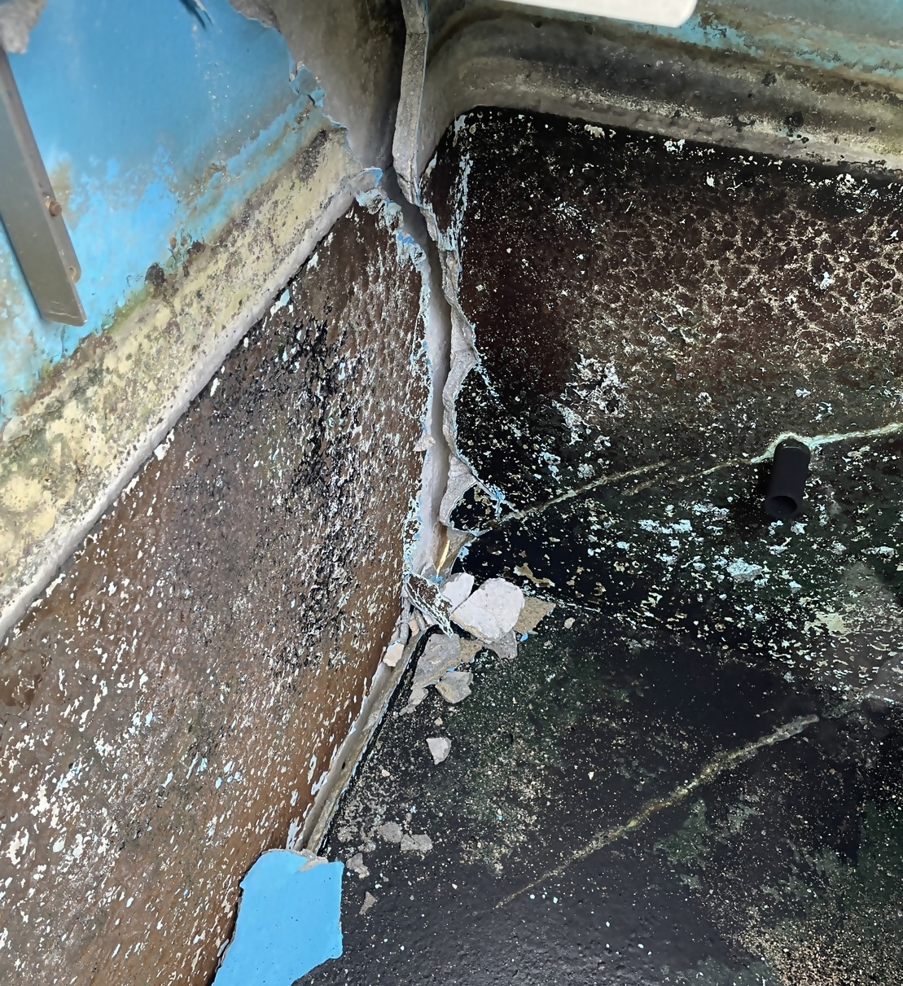
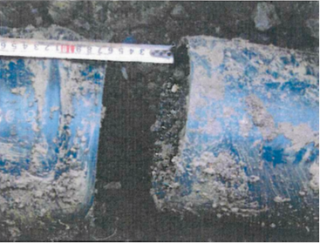
災害対策基本法等の一部を改正する法律案について
日本下水道事業団が、被災した水道施設（浄水場等の基幹施設）の修繕や復旧工事を行うことができることとする。*日本下水道事業団は、地方公共団体の委託を受けて下水道施設の建設等を行う地方共同法人。
水道事業者は、災害時の水道（配水管）の調査・復旧のため緊急の必要があるときは、住民等の土地に入り、止水栓を閉めることができることとする。
趣 旨
【背景】 能登半島地震において、水道は、浄水場等の基幹施設や管路が甚大な被害を受け、広範囲かつ長期の断水が発生。
➡基幹施設の修繕や復旧に関する技術力を有する団体の活用や、迅速な管路復旧の支障を除く措置が必要。
●日本下水道事業団法の特例
●災害時の給水装置の操作
水道施設の修繕・復旧工事に関する協定を締結
水道事業者等（地方公共団体）
日本下水道事業団
配水管の漏水調査・復旧工事の前に
止水栓を閉める必要
（通水した際の宅内等での漏水を防ぐため）
※電気・機械、土木等の高度な技術力を活用
災害発生（水道施設が被災）
※能登半島地震の事例
住民等が不在でも、職員が宅地に入り
止水栓を閉めることが可能に
道路
宅地
止水栓を閉める
配水管の
調査・復旧
浄水場沈澱池の躯体ひび割れ
浄水場取水口の損傷
水道事業者等の委託に基づき、事業団が発生直後の修繕、
更には本格的な復旧工事まで実施可能に
配水管の被災

